Slide 1



การประชุมติดตามสถานการณ์
และการบริหารจัดการน้ำ
ครั้งที่ 2/2561
2 เมษายน 2561 เวลา 10.00 น. ณ ห้องประชุม 1 ชั้น 2
อาคาร สำนักงาน ก.พ. (เดิม)

Slide 2


ระเบียบวาระการประชุม
ระเบียบวาระที่ 1 เรื่องที่ประธานแจ้งให้ที่ประชุมทราบ ระเบียบวาระที่ 2 รับรองรายงานการประชุม
รับรองรายงานการประชุมครั้งที่ 1/2561 เมื่อวันพฤหัสบดีที่ ๑๕ มีนาคม ๒๕๖๑
ระเบียบวาระที่ 3 เรื่องสืบเนื่อง
3.1 ผลการดำเนินการประเมินปริมาณฝนเฉลี่ยให้เป็นมาตรฐานกลาง
โดย กรมอุตุนิยมวิทยา และสถาบันสารสนเทศทรัพยากรน้ำและการเกษตร
3.2 การดำเนินการประสานขอข้อมูลปริมาณน้ำในเขตประเทศจีนในช่วงฤดูแล้ง
โดย กรมทรัพยากรน้ำ

Slide 3
ระเบียบวาระการประชุม
ระเบียบวาระที่ 4 เรื่องเพื่อทราบ
4.1. รายงานสภาพภูมิอากาศในปัจจุบันและการคาดการณ์ โดย กรมอุตุนิยมวิทยา และ สถาบันสารสนเทศทรัพยากรน้ำและการเกษตร (องค์กรมหาชน)
4.2. รายงานสถานการณ์น้ำ การบริหารจัดการน้ำและการคาดการณ์ในแหล่งกักเก็บน้ำ
- แหล่งน้ำขนาดใหญ่และขนาดกลาง โดย การไฟฟ้าฝ่ายผลิตแห่งประเทศไทย และกรมชลประทาน
- แหล่งน้ำขนาดเล็ก โดย กรมทรัพยากรน้ำ สำนักงานพัฒนาเทคโนโลยีอวกาศและภูมิสารสนเทศ (องค์การมหาชน) และกรมทรัพยากรน้ำบาดาล
4.3. รายงานสถานการณ์น้ำท่าภายในประเทศและแม่น้ำนานาชาติและคาดการณ์ โดย
สถาบันสารสนเทศทรัพยากรน้ำและการเกษตร (องค์กรมหาชน) กรมชลประทาน กรมทรัพยากรน้ำ กรมอุทกศาสตร์ กองทัพเรือ และกรุงเทพมหานคร
4.4. รายงานสถานการณ์คุณภาพน้ำ โดย กรมควบคุมมลพิษ การประปานครหลวง การประปาส่วนภูมิภาค และหน่วยงานที่เกี่ยวข้อง
4.5. รายงานสถานการณ์ภัยที่เกิดจากน้ำและการช่วยเหลือ โดย กรมป้องกันและบรรเทาสาธารณภัย กรมฝนหลวงและการบินเกษตร และหน่วยงานที่เกี่ยวข้อง

Slide 4
ระเบียบวาระการประชุม
ระเบียบวาระที่ 5 เรื่องเพื่อพิจารณา
5.1. กำหนดการประชุมติดตามและวิเคราะห์สถานการณ์น้ำทุกวันจันทร์ เพื่อสรุปข้อมูลเสนอรองนายกรัฐมนตรี
5.2. เรื่องแต่งตั้งคณะทำงานย่อย เพื่อติดตามและวิเคราะห์สถานการณ์น้ำ
5.3. การรายงานสถานการณ์น้ำให้คณะอนุกรรมการวิเคราะห์ติดตามสถานการณ์และการบริหารจัดการทรัพยากรน้ำประจำสัปดาห์
5.4. การจัดทำข้อมูลสนับสนุนผู้บริหารประเทศกรณีเร่งด่วน
5.5 การบูรณาการจัดทำฐานข้อมูลทรัพยากรน้ำแห่งชาติ
ระเบียบวาระที่ 6 เรื่องอื่นๆ

Slide 5
ระเบียบวาระการประชุม
ระเบียบวาระที่ 1
เรื่องที่ประธานแจ้งให้ที่ประชุมทราบ

Slide 6
ระเบียบวาระการประชุม
ระเบียบวาระที่ 2
รับรองรายงานการประชุม
รับรองรายงานการประชุมครั้งที่ 1/2561
วันพฤหัสบดีที่ ๑๕ มีนาคม ๒๕๖๑

Slide 7
ระเบียบวาระการประชุม
ระเบียบวาระที่ 3
เรื่องสืบเนื่อง
3.1 ผลการดำเนินการประเมินปริมาณฝนเฉลี่ยให้เป็นมาตรฐานกลาง โดย กรมอุตุนิยมวิทยา และสถาบันสารสนเทศทรัพยากรน้ำและการเกษตร (องค์กรมหาชน)
3.2 การดำเนินการประสานขอข้อมูลปริมาณน้ำในเขตประเทศจีนในช่วงฤดูแล้ง โดย กรมทรัพยากรน้ำ

Slide 8
ระเบียบวาระการประชุม
ระเบียบวาระที่ 4
เรื่องเพื่อทราบ
4.1. รายงานสภาพภูมิอากาศในปัจจุบันและการคาดการณ์ โดย กรมอุตุนิยมวิทยา และ สถาบันสารสนเทศทรัพยากรน้ำและการเกษตร (องค์กรมหาชน)
4.2. รายงานสถานการณ์น้ำ การบริหารจัดการน้ำและการคาดการณ์ในแหล่งกักเก็บน้ำ
- แหล่งน้ำขนาดใหญ่และขนาดกลาง โดย การไฟฟ้าฝ่ายผลิตแห่งประเทศไทย และกรมชลประทาน
- แหล่งน้ำขนาดเล็ก โดย กรมทรัพยากรน้ำ สำนักงานพัฒนาเทคโนโลยีอวกาศและภูมิสารสนเทศ (องค์การมหาชน) และกรมทรัพยากรน้ำบาดาล

Slide 9
ระเบียบวาระการประชุม
ระเบียบวาระที่ 4
เรื่องเพื่อทราบ (ต่อ)
4.3. รายงานสถานการณ์น้ำท่าภายในประเทศและแม่น้ำนานาชาติและคาดการณ์ โดย สถาบันสารสนเทศทรัพยากรน้ำและการเกษตร (องค์กรมหาชน) กรมชลประทาน กรมทรัพยากรน้ำ กรมอุทกศาสตร์ กองทัพเรือ และกรุงเทพมหานคร
4.4. รายงานสถานการณ์คุณภาพน้ำโดย กรมควบคุมมลพิษ การประปานครหลวง การประปาส่วนภูมิภาค และหน่วยงานที่เกี่ยวข้อง
4.5. รายงานสถานการณ์ภัยที่เกิดจากน้ำและการช่วยเหลือ โดย กรมป้องกันและบรรเทาสาธารณภัย กรมฝนหลวงและการบินเกษตร และหน่วยงานที่เกี่ยวข้อง

Slide 10
ระเบียบวาระการประชุม
ระเบียบวาระที่ 5
เรื่องเพื่อพิจารณา
5.1. กำหนดการประชุมติดตามและวิเคราะห์สถานการณ์น้ำทุกวันจันทร์ เพื่อสรุปข้อมูลเสนอรองนายกรัฐมนตรี
ส่งสรุปข้อมูลที่นำเสนอ 1 แผ่น พร้อมไฟล์นำเสนอ ก่อนประชุม เวลา 9.00 น. โดยส่งข้อมูลทาง line กลุ่ม REP-NWCC

Slide 11

การสื่อสารข้อมูลทางอิเล็กทรอนิกส์
เรียนเชิญเข้า
กลุ่มREP-NWCC

Slide 12
ระเบียบวาระการประชุม
ระเบียบวาระที่ 5
เรื่องเพื่อพิจารณา (ต่อ)
5.2. เรื่องแต่งตั้งคณะทำงานย่อย เพื่อติดตามและวิเคราะห์สถานการณ์น้ำ

Slide 13
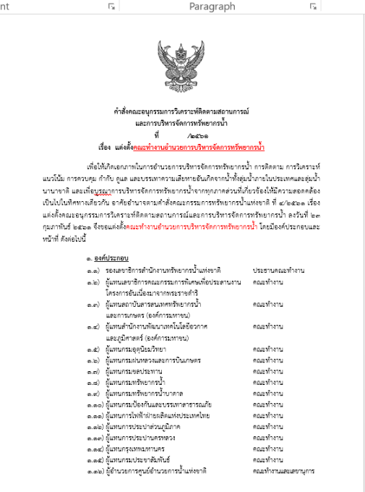
ร่างคำสั่ง คณะทำงานอำนวยการบริหารจัดการทรัพยากรน้ำ
1 | รองเลขาธิการสำนักงานทรัพยากรน้ำแห่งชาติ | ประธาน
2 | ผู้แทน กปร. | คณะทำงาน
3 | ผู้แทน สสนก. | คณะทำงาน
4 | ผู้แทน GISTDA | คณะทำงาน
5 | ผู้แทนกรมอุตุนิยมวิทยา | คณะทำงาน
6 | ผู้แทนกรมฝนหลวงและการบินเกษตร | คณะทำงาน
7 | ผู้แทนกรมชลประทาน | คณะทำงาน
8 | ผู้แทนกรมทรัพยากรน้ำ | คณะทำงาน
9 | ผู้แทนกรมทรัพยากรน้ำบาดาล | คณะทำงาน
10 | ผู้แทนกรมป้องกันและบรรเทาสาธารณภัย | คณะทำงาน
11 | ผู้แทนการไฟฟ้าฝ่ายผลิตแห่งประเทศไทย | คณะทำงาน
12 | ผู้แทนการประปาส่วนภูมิภาค | คณะทำงาน
13 | ผู้แทนการประปานครหลวง | คณะทำงาน
14 | ผู้แทนกรุงเทพมหานคร | คณะทำงาน
15 | ผู้แทนกรมประชาสัมพันธ์ | คณะทำงาน
16 | ผู้อำนวยการศูนย์อำนวยการน้ำแห่งชาติ | คณะทำงานและเลขานุการ
17 | ผู้อำนวยการกองบริหารจัดการลุ่มน้ำ | คณะทำงานและผู้ช่วยเลขานุการ
ร่าง

Slide 14
ร่างคำสั่ง คณะทำงานอำนวยการบริหารจัดการทรัพยากรน้ำ
อำนาจหน้าที่
๒.๑ บริหารจัดการ อำนวยการ กำกับ ดูแล แผนยุทธศาสตร์การบริหารจัดการทรัพยากรน้ำ ไปสู่การปฏิบัติในพื้นที่ลุ่มน้ำภายในประเทศและลุ่มน้ำนานาชาติ ตามนโยบายคณะกรรมการทรัพยากรน้ำแห่งชาติ ให้เกิดประสิทธิภาพ ประสิทธิผล ทั้งในสภาวะปกติ และสภาวะวิกฤติ
๒.๒ รวบรวมข้อมูลต่างๆ ที่เกี่ยวข้อง ในการบริหารจัดการทรัพยากรน้ำ เพื่อ ติดตาม ตรวจสอบ สภาพภูมิอากาศ น้ำฝน น้ำท่า น้ำบาดาล และการบริหารจัดการน้ำอย่างต่อเนื่อง โดยเฉพาะในช่วงฤดูน้ำหลาก หรือในระยะที่มีแนวโน้มอาจเกิดปัญหาผลกระทบอันเกิดจากน้ำ
๒.๓ ร่วมบูรณาการวิเคราะห์แนวโน้มสถานการณ์น้ำ เพื่อใช้ประกอบการตัดสินใจ
ในการบริหารจัดการทรัพยากรน้ำ การเตือนภัย การป้องกันและบรรเทาภัย
การเผชิญเหตุ การแก้ไขปัญหาอันเกิด จากน้ำ ได้อย่างถูกต้องและเหมาะสม

Slide 15
ร่างคำสั่ง คณะทำงานอำนวยการบริหารจัดการทรัพยากรน้ำ
อำนาจหน้าที่
๒.๔ อำนวยการ สั่งการ ประสานงาน ควบคุม กำกับดูแล ส่วนราชการหรือหน่วยงานของ รัฐที่เกี่ยวข้อง รวมถึงจังหวัดที่มีพื้นที่ติดต่อเชื่อมโยง ในการบริหารจัดการทรัพยากรน้ำของลุ่มน้ำภายในประเทศและลุ่มน้ำนานาชาติ เพื่อการบริหารจัดการทรัพยากรน้ำเป็นไปอย่างมีเอกภาพไปในทิศทางเดียวกัน เพื่อป้องกัน และบรรเทาความเสียหายจากภัยอันเกิดจากน้ำ ทั้งในสภาวะปกติและสภาวะวิกฤต
๒.๕ รายงานผลการดำเนินการต่อคณะอนุกรรมการวิเคราะห์ติดตามสถานการณ์และ
การบริหารจัดการทรัพยากรน้ำทราบเป็นระยะ กรณีมีแนวโน้มเกิดภาวะวิกฤตน้ำให้
รายงานต่อเนื่องจนกว่าสถานการณ์จะเข้าสู่สภาวะปกติ
2.6 แต่งตั้งคณะทำงานเพื่อช่วยเหลือการปฏิบัติหน้าที่ได้ตามความจำเป็น
2.7 ปฏิบัติงานอื่นใดตามที่คณะอนุกรรมการวิเคราะห์ติดตามสถานการณ์และการ
บริหารจัดการทรัพยากรน้ำหรือประธานมอบหมาย

Slide 16
ระเบียบวาระการประชุม
ระเบียบวาระที่ 5
เรื่องเพื่อพิจารณา (ต่อ)
5.3. การรายงานสถานการณ์น้ำให้คณะอนุกรรมการวิเคราะห์ติดตามสถานการณ์และการบริหารจัดการทรัพยากรน้ำประจำวัน/สัปดาห์
โดยส่งข้อมูลทาง line กลุ่ม REP-NWCC

Slide 17
รายชื่อผู้ประสานงาน/จัดส่งข้อมูลกับศูนย์อำนวยการน้ำแห่งชาติ
ลำดับที่ | ชื่อ – สกุล | เบอร์โทร | เบอร์แฟกซ์
1 | กรมเจ้าท่า นายสิริโชค สุขกันต์ หัวหน้ากลุ่มแผนงานพัฒนาทางน้ำ สำนักพัฒนาและบำรุงรักษาทางน้ำ (ผู้แทนหลัก) นางสาวปัญจรัตน์ ปรุงเจริญ นักอุทกวิทยาชำนาญการ กองสำรวจและแผนที่ (ผู้แทนสำรอง) | 0 2235 7632 | 0 2266 5932
2 | กรมชลประทาน นายสัญญา แสงพุ่มพงษ์ ผู้อำนวยการสำนักบริหารจัดการน้ำและอุทกวิทยา (ผู้แทนหลัก) นายธเนศร์ สมบูรณ์ ผู้อำนวยการส่วนประมวลวิเคราะห์สถานการณ์น้ำ (ผู้แทนสำรอง) | 0 2669 5025 08 4874 6155 0 2669 2560 08 4725 4777 | 0 2241 3348 0 2241 3350
3 | กรมทรัพยากรน้ำ นายสุประภาพ พัฒน์สิงหเสนีย์ ผู้อำนวยการศูนย์เมขลา ศูนย์ป้องกันวิกฤติน้ำ (ผู้แทนหลัก) นายฉัตรชัย เสงี่ยม ผู้อำนวยการส่วนวิจัยและพัฒนาข้อมูลสารสนเทศ ศูนย์ป้องกันวิกฤติน้ำ (ผู้แทนสำรอง) | 08 9772 4611 06 3203 2183 | 0 2271 6000 ต่อ 6401 0 2271 6000 ต่อ 6411

Slide 18
รายชื่อผู้ประสานงาน/จัดส่งข้อมูลกับศูนย์อำนวยการน้ำแห่งชาติ
ลำดับที่ | ชื่อ – สกุล | เบอร์โทร | เบอร์แฟกซ์
4 | กรมอุตุนิยมวิทยา ดร.สุกันยาณี ยะวิญชาญ ผู้อำนวยการกองพยากรณ์อากาศ (ผู้แทนหลัก) นายสุรพงษ์ สารปะ (ผู้แทนสำรอง) ผู้อำนวยการส่วนพยากรณ์อากาศกลาง กองพยากรณ์อากาศ | 0 2399 1425 08 1776 8557 08 9479 8065 | 0 2399 1426
5 | กรมทรัพยากรน้ำบาดาล นายจิตรกร สุวรรณเลิศ ผู้อำนวยการเฉพาะด้าน (ธรณีวิทยา) ระดับสูง ผู้อำนวยการสำนักสำรวจและประเมินศักยภาพน้ำบาดาล นายเกรียงศักดิ์ ภิระไร นักธรณีวิทยาชำนาญการพิเศษ | 0 2666 7058 08 1174 1158 08 1371 7993 | 0 2666 7055
6 | กรมการปกครอง | 0 2222 5858 | 0 2622 0669
7 | กรมป้องกันและบรรเทาสาธารณภัย นายปิยะ วงศ์ลือชา รองอธิบดีกรมป้องกันและบรรเทาสาธารณภัย นายบุญช่วย น้อยสันเที๊ยะ ผู้อำนวยการกองมาตรการป้องกันสาธารณภัย | 0 2243 0020 ต่อ 27 0 2637 3220 0 2637 3350 | 0 2241 7466
8 | กรมฝนหลวงและการบินเกษตร นางนรีลักษณ์ วรรณสาย ผู้อำนวยการกองวิจัยและพัฒนาเทคโนโลยีฝนหลวง นายมารุต ราชมณี ผู้อำนวยการศูนย์เทคโนโลยีสารสนเทศ | 0 2109 5100 ต่อ 18 08 9641 6661 08 6616 1071 | 0 2109 5144 ต่อ 5

Slide 19
รายชื่อผู้ประสานงาน/จัดส่งข้อมูลกับศูนย์อำนวยการน้ำแห่งชาติ
ลำดับที่ | ชื่อ – สกุล | เบอร์โทร | เบอร์แฟกซ์
9 | กรมพัฒนาที่ดิน นายอุดม วิภาสไพสิฐ ผู้อำนวยการสำนักวิศวกรรมเพื่อการพัฒนาที่ดิน (ผู้แทนหลัก) นายปรเมศร์ ชะดี นักวิเคราะห์นโยบายและแผนชำนาญการ | 0 2941 2227 | 0 2941 2227
10 | กรมส่งเสริมการปกครองท้องถิ่น ผู้อำนวยการกองพัฒนาและส่งเสริมการบริหารงานท้องถิ่น (ผู้แทนหลัก) ผู้อำนวยการส่วนส่งเสริมการพัฒนาโครงสร้างพื้นฐาน หัวหน้าฝ่ายส่งเสริมการพัฒนาโครงสร้างพื้นฐาน | 0 2241 9000 ต่อ 4112 | 0 2241 6931
11 | สำนักงานพัฒนาเทคโนโลยีอวกาศและภูมิสารสนเทศ (องค์การมหาชน) นายธัชชัย แสนเสนา หัวหน้าฝ่ายสิ่งแวดล้อมและภัยพิบัติ สำนักประยุกต์และบริการภูมิสารสนเทศ (ผู้แทนหลัก) นายสิทธิศักดิ์ หมูคำหล้า นักภูมิสารสนเทศ สถาบันวิทยาการอวกาศและภูมิสารสนเทศ (ผู้แทนสำรอง) | 0 2141 4444 08 1754 3817 09 5251 9989

Slide 20
รายชื่อผู้ประสานงาน/จัดส่งข้อมูลกับศูนย์อำนวยการน้ำแห่งชาติ
ลำดับที่ | ชื่อ – สกุล | เบอร์โทร | เบอร์แฟกซ์
12 | กรมอุทกศาสตร์ กองทัพเรือ ผู้อำนวยการกองสมุทรศาสตร์ กรมสมุทรศาสตร์ นาวาเอก บงกช สโมสร รองผู้อำนวยการกองสมุทรศาสตร์ นาวาเอก อำนาจ ก้อนเกลือ หัวหน้าแผนกสมุทรศาสตร์และระดับน้ำ กองสมุทรศาสตร์ กรมสมุทรศาสตร์ นาวาโท ศิริวัฒน์ ศิริวัฒนกุล | 0 2475 7016 0 2475 7017 0 2475 7024
13 | การไฟฟ้าฝ่ายผลิตแห่งประเทศไทย นายชัยยุทธ จารุพัฒนานนท์ หัวหน้ากองจัดการทรัพยากรน้ำ กองจัดการทรัพยากรน้ำ ฝ่ายสำรวจ นางวันเพ็ญ แก้วแกมทอง วิศวกรระดับ 10 กองจัดการทรัพยากรน้ำ ฝ่ายสำรวจ | 0 2436 0830 0 2436 0832 | 0 2436 4832
14 | กรุงเทพมหานคร | 0 2221 2141 | 0 2226 2712
15 | การประปานครหลวง นายสุทธิรักษ์ บูชากุล ผู้ช่วยผู้ว่าการ (แผนและพัฒนา) (ผู้แทนหลัก) นายรังสรรค์ สำเภาทอง ผู้ช่วยผู้ว่าการ (แหล่งน้ำและคุณภาพน้ำ) (ผู้แทนสำรอง) | 0 2504 0123 09 0994 8560 08 1987 0670 | Suthirug.b@mwa.co.th Suthi.Buchagul@msn.com Rangsun.5@mwa.co.th srangsun@hotmail.com

Slide 21
รายชื่อผู้ประสานงาน/จัดส่งข้อมูลกับศูนย์อำนวยการน้ำแห่งชาติ
ลำดับที่ | ชื่อ – สกุล | เบอร์โทร | เบอร์แฟกซ์
16 | การประปาส่วนภูมิภาค นายสุประดิษฐ์ จันทร์ดาประดิษฐ์ ผู้อำนวยการกองพัฒนาแหล่งน้ำ นายพฤกษ บูรณ์เจริญ นักธรณีวิทยา 7 รักษาการหัวหน้างานวิเคราะห์พัฒนาแหล่งน้ำ | 0 2551 8800 0 2551 8804 | 0 2521 3419 0 2521 3419
17 | สถาบันสารสนเทศทรัพยากรน้ำและการเกษตร (องค์การมหาชน) นายสุรเจตส์ บุญญาอรุณเนตร ผู้อำนวยการฝ่ายสารสนเทศทรัพยากรน้ำ นายวรรธนศักดิ์ สุปะกิ่ง หัวหน้ากลุ่มงานวิเคราะห์และติดตามสถานการณ์ | 0 2642 7132 ต่อ 101 08 9039 7370 08 1205 1147 | 0 2642 7133 surajate@haii.or.th watanasak@haii.or.th

Slide 22
ระเบียบวาระการประชุม
ระเบียบวาระที่ 5
เรื่องเพื่อพิจารณา (ต่อ)
5.4. การจัดทำข้อมูลสนับสนุนสนับสนุนผู้บริหารประเทศกรณีเร่งด่วน

Slide 23
กระบวนการจัดทำข้อมูลสนับสนุนสนับสนุนผู้บริหารประเทศกรณีเร่งด่วน
1.ติดต่อตัวแทนหน่วยงาน
2.รายงานส่งข้อมูลทางline กลุ่ม REP-NWCC
สทนช. เป็นผู้รวบรวมสรุป
ส่งกลับ หน่วยงานต่างๆ
ตรวจสอบ
ผิด ส่งแก้ไข
ถูกต้องพร้อม นำเสนอข้อมูล
ผู้บริหารประเทศ/ผู้แทน

Slide 24
ระเบียบวาระการประชุม
ระเบียบวาระที่ 5
เรื่องเพื่อพิจารณา
5.5 การบูรณาการจัดทำฐานข้อมูลทรัพยากรน้ำแห่งชาติ

Slide 25
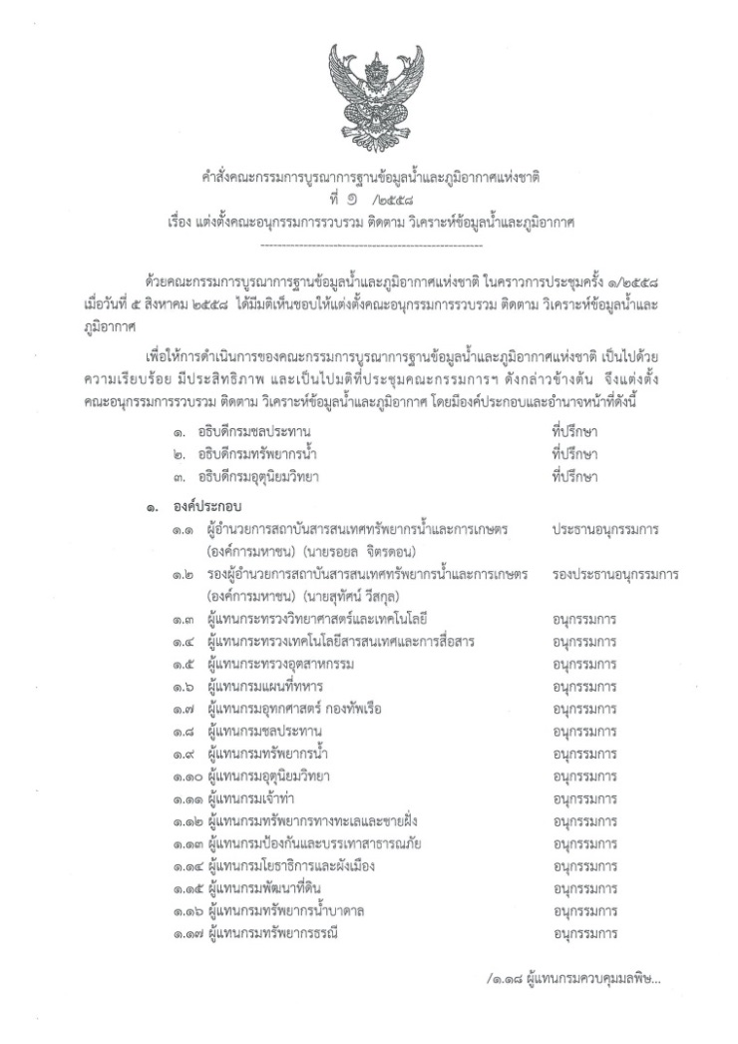
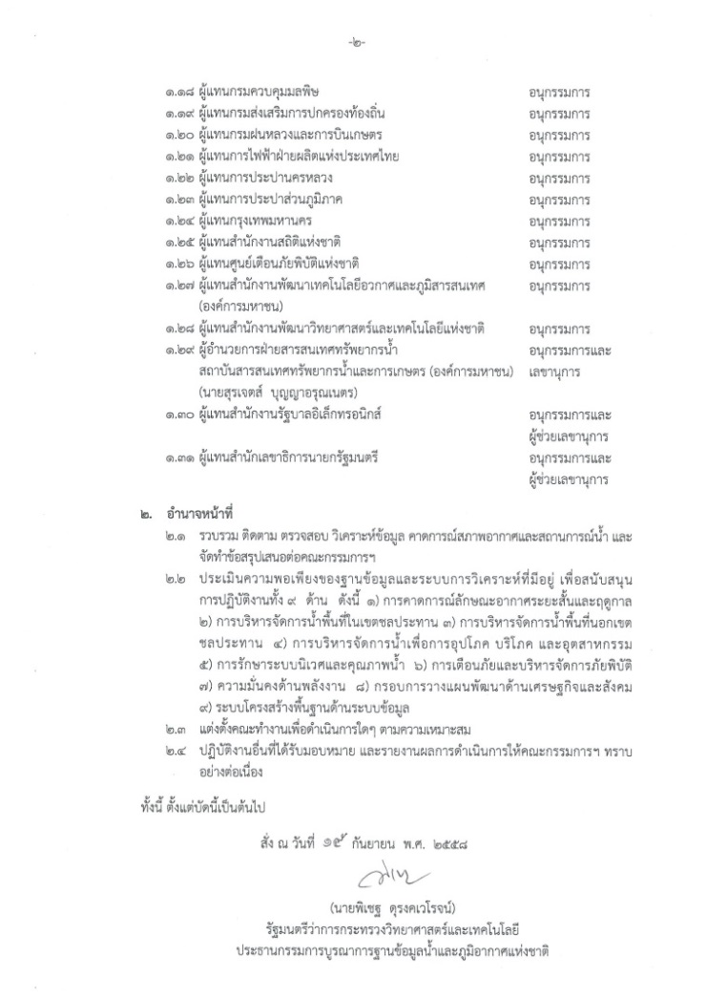
การบูรณาการจัดทำฐานข้อมูลทรัพยากรน้ำแห่งชาติ
คณะอนุกรรมการรวบรวม ติดตาม วิเคราะห์ข้อมูลน้ำและภูมิอากาศ

Slide 26
การบูรณาการจัดทำฐานข้อมูลทรัพยากรน้ำแห่งชาติ
หน่วยงานที่รับผิดชอบฐานข้อมูลเพื่อสนับสนุนการปฏิบัติงาน 9 ด้าน
ลำดับ | ข้อมูล | หน่วยงานรับผิดชอบหลัก
1 | การคาดการณ์ลักษณะอากาศระยะสั้นและฤดูกาล | กรมอุตุนิยมวิทยา
2 | การบริหารจัดการน้ำพื้นที่ในเขตชลประทาน | กรมชลประทาน
3 | การบริหารจัดการน้ำพื้นที่นอกเขตชลประทาน | กรมทรัพยากรน้ำ กรมทรัพยากรน้ำบาดาล
4 | การบริหารจัดการน้ำเพื่อการอุปโภค บริโภค และอุตสาหกรรม | การประปาส่วนภูมิภาค การประปานครหลวง กรมทรัพยากรน้ำบาดาล กรมส่งเสริมการปกครองท้องถิ่น
5 | การรักษาระบบนิเวศและคุณภาพน้ำ | กรมควบคุมมลพิษ กรมทรัพยากรน้ำ กรมชลประทาน กรุงเทพมหานคร การประปาส่วนภูมิภาค การประปานครหลวง
6 | การเตือนภัยและบริหารจัดการภัยพิบัติ | กรมป้องกันและบรรเทาสาธารณภัย กรุงเทพมหานคร
7 | ความมั่นคงด้านพลังงาน | การไฟฟ้าฝ่ายผลิตแห่งประเทศไทย
8 | กรอบการวางแผนพัฒนาด้านเศรษฐกิจและสังคม | สำนักงานสถิติแห่งชาติ สำนักงบประมาณ สำนักงานคณะกรรมการพัฒนาการเศรษฐกิจและสังคมแห่งชาติ
9 | ระบบโครงสร้างพื้นฐานด้านระบบข้อมูล | สำนักงานรัฐบาลอิเล็กทรอนิกส์ กรมโยธาธิการและผังเมือง สถาบันสารสนเทศทรัพยากรน้ำและการเกษตร สำนักงานพัฒนาเทคโนโลยีอวกาศและภูมิสารสนเทศ

Slide 27
ระเบียบวาระการประชุม
ระเบียบวาระที่ 6
เรื่องอื่นๆ
การประเมินผลกระทบการบริหารจัดการน้ำพื้นที่ลุ่มต่ำเพื่อบรรเทาอุทกภัย ช่วงฤดูฝนที่ผ่านมา โดย กรมชลประทาน

